Slide 1
RĪGAS TEHNISKĀ UNIVERSITĀTE
Datorzinātnes un informācijas tehnoloģijas fakultāte
Lietišķo datorsistēmu institūts
Informātikas un programmēšanas katedra
Datu bāžu izstrāde .NET vidē
Sergejs Terentjevs
Zinātniskais vadītājs:
Dr.sc.ing docente
M. Uhanova
Rīga 2010

Slide 2
Darba mērķis
Novērtēt .NET platformas piedāvātos risinājumus datu bāžu un programmēšanas valodu integrācijas problēmu novēršanai, veicot esošo līdzekļu izpēti un to salīdzinošo analīzi ar alternatīvam tehnoloģijām
2

Slide 3
Darba uzdevumi
Izpētīt datu bāžu un programmēšanas valodu integrācijas problēmas;
Apskatīt risinājumus, kuri ir piedāvāti .NET platformā;
Salīdzināt esošos risinājumus ar alternatīvam tehnoloģijām;
Demonstrēt risinājumu praktisko pielietošanu.
3

Slide 4
Darba aktualitāte
Relāciju datu bāžu plašs pielietojums datu glabāšanas vajadzībām;
Objektorientēto programmēšanas valodu popularitāte;
Eksistē trīs vispārīgie risinājumi:
    Objekt-relācijas kartēšanas tehnoloģijas;
    Objektorientētas datu bāzes;
    Objekt-relācijas datu bāzes.
Turpmāko pētījumu aktualitāte.
4

Slide 5
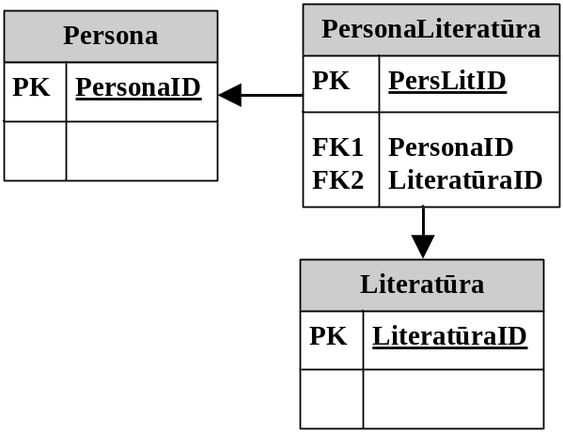
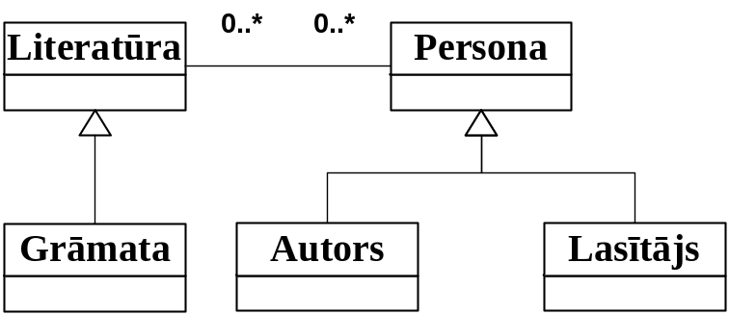
Datu bāžu un programmēšanas valodu integrācijas problēmas (1)
Primitīvo datu tipu neatbilstība;
Programmatūras modeļa kartēšana datu bāzes shēmā;
Klašu modelis
Relāciju datu modelis
?
5

Slide 6
Datu bāžu un programmēšanas valodu integrācijas problēmas (2)
Objektu asociāciju un tabulu attiecību saistīšana;
Objektu ielādes optimizēšana;
Objektu identitātes nodrošināšana.
6

Slide 7
Pētījuma objekti
.NET datu pieejas tehnoloģijas:
  ADO.NET;
  LINQ to SQL;
  ADO.NET Entity Framework.
Java datu pieejas tehnoloģijas:
  JDBC;
  Hibernate.
7

Slide 8
Tehnoloģiju salīdzinoša analīze (1)
 | LINQ to SQL | ADO.NET EF | Hibernate | JDBC | ADO.NET
Objektu identitātes vadība | + | + | + | - | -
Objektorientēta vaicājumu valoda | + | + | + / - | - | -
Vairāku datu bāžu atbalsts | - | + | + | + | +
Datu tipu atbilstības pārbaude (saistīšana) | + | + | + | - | -
Mantošanas kartēšana
„Tabula par klasi” | - | + | + | - | -
„Tabula par konkrēto klasi” | - | + | + | - | -
„Tabula par klašu hierarhiju” | + | + | + | - | -
„Tabula par konkrēto klasi ar netiešo polimorfismu” | - | - | + | - | -
Mantošanas kartēšanas stratēģiju kombinēšana | - | - | + | - | -
8

Slide 9
Tehnoloģiju salīdzinoša analīze (2)
Objektu ielādes optimizēšana | LINQ to SQL | ADO.NET EF | Hibernate | JDBC | ADO.NET
„Atlikta ielādēšana” | + | + / - | + | - | -
„Enerģiska ielādēšana” | + | + | + | - | -
„Sērijas ielādēšana” | - | - | + | - | -
Objektu ielādes vadība | - | - | + | - | -
Asociāciju un attiecību kartēšana
„Viens pret vienu” | + | + | + | - | -
„Viens pret daudziem” | + | + | + | - | -
„Daudzi pret daudziem” | - | + | + | - | -
„Polimorfiskas asociācijas” | - | + | + | - | -
9

Slide 10
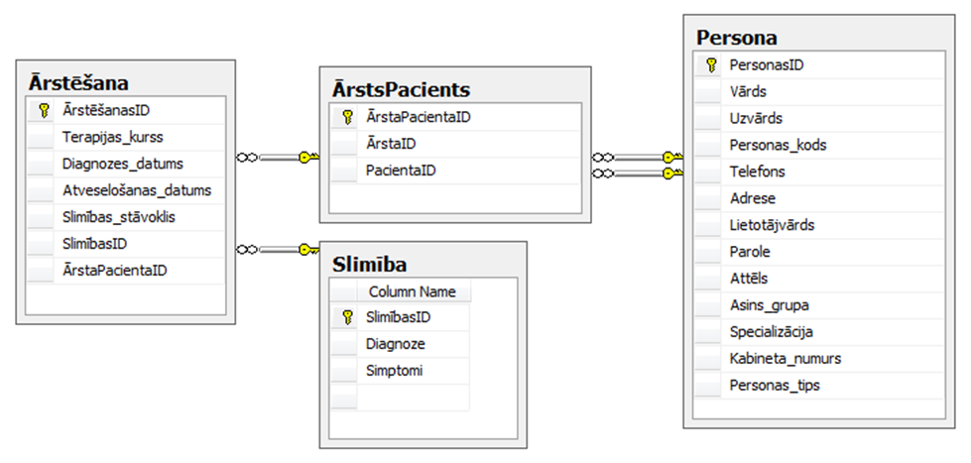
Programmatūras projektēšana (1)
Izvēlēta poliklīnikas darbības sfēra;
Lietotāju grupas: administrators, reģistratūras darbinieks, pacients un ārsts;
10

Slide 11
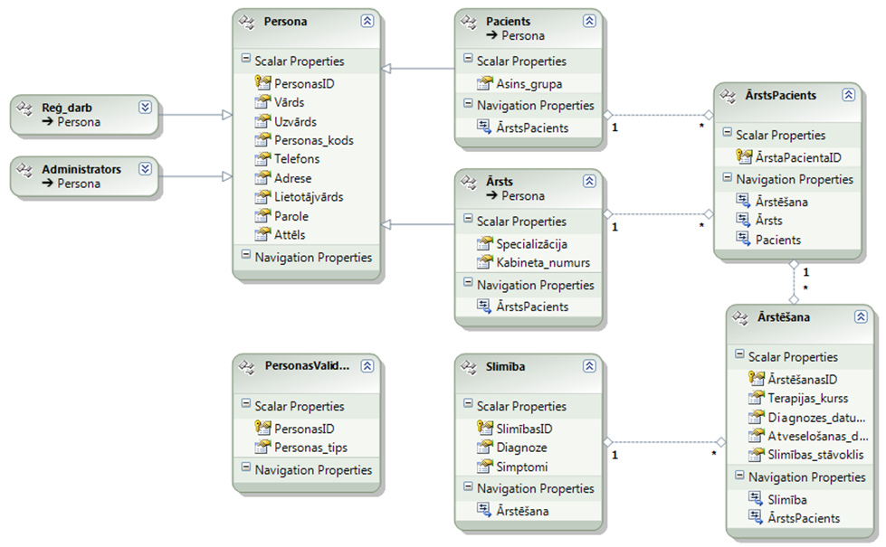
Programmatūras projektēšana (2)
11

Slide 12
Programmatūras implementēšana
Objektu izgūšana metodes piemērs;
public static IList<Ārsts> GetDoctorsList() {
using (MapConnection db = new MapConnection()) {
return (from d in db.Persona.OfType<Ārsts>()
orderby d.Specializācija
select d).ToList();
}
}
Objektu glabāšanas metodes piemērs;
public static void AddDoctor(Ārsts doctor) {
using (MapConnection db = new MapConnection()) {
db.AddToPersona(doctor);
db.SaveChanges();
}
}
12

Slide 13
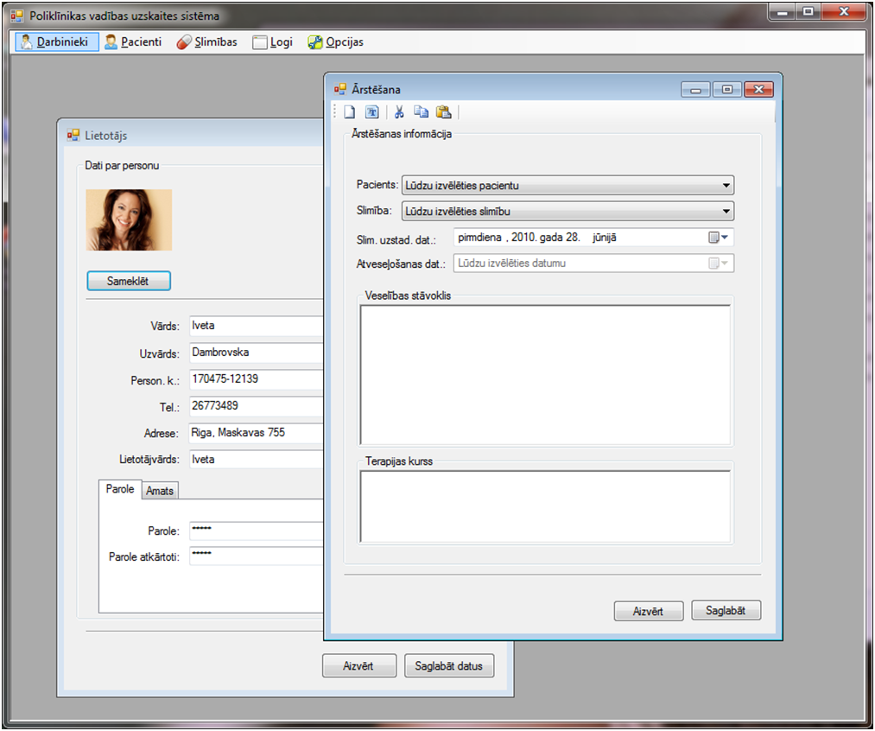
Programmatūras saskarne
13

Slide 14
Secinājumi
Objekt-relācijas kartēšanas tehnoloģijas ļauj ietaupīt programmatūras izstrādes laiku un izmaksas, veicot nepieciešamas darbības objektu un relāciju modeļu saistīšanai;
Piemērotākas tehnoloģijas izvēlē ir atkarīga no izstrādātāju vajadzībām un apstākļiem;
Tehnoloģija Hibernate piedāvā vairāk risinājumus salīdzinājumā ar citām tehnoloģijām;
LINQ vaicājumu valoda nodrošina objektorientētu pieeju darbam ar datiem, kas uzlabo programmatūras pirmteksta kvalitāti un atvieglo tā uzturēšanu;
14

Slide 15
Paldies par uzmanību!

